Slide 1


操作系统 Operating System
《操作系统原理》2022课程
汤臣薇
tangchenwei@scu.edu.cn
四川大学计算机学院（软件学院）
数据智能与计算艺术实验室

Slide 2
回顾——OS的基本特性
1.3 OS的基本特性
两个或两个以上的事件在同一时间段内发生
并发性：进程
计算机系统中的资源能够被并发执行的多个进程共同使用
共享性：资源
系统通过某种技术将一个实际存在的实体变成多个逻辑上的对应体
虚拟性：存储
也称为随机性，是指多道程序环境中多个进程的执行、推进和完成时间都是随机、交替、不可预测的
异步性：进程
Notes:
要运行OS本身、I/O处理（如中断响应）、应用程序

Slide 3
回顾——进程的特征
进程是进程实体的运行过程，是操作系统进行资源分配和调度的基本单位
结构性
创建
释放
执行
终止
许可
动态性
时间片完
挂起
许可
调度
挂起
并发性
活动
就绪
静止
就绪
请求I/O
激活
独立性
释放
释放
挂起
异步性
激活
活动
阻塞
静止阻塞

Slide 4
回顾——进程同步机制
进程
多道程序并发执行
资源利用率
系统吞吐量
系统更加复杂
进程同步的基本概念
进程运行管理
对系统资源的无序争夺
系统混乱
结果不确定性
结果不可再现性
多道程序系统
进程同步机制
硬件同步机制
信号量机制
管程机制
任务：对多个相关进程在执行次序上进行协调，使并发执行的诸进程之间按照一定的规则(或时序)共享系统资源，并能很好地相互合作，从而使程序的执行具有可再现性
Notes:
在OS中引入进程后，一方面可以使系统中的多道程序并发执行，有效地改善资源利用率,显著地提高系统的吞吐量:但另一方面却使系统变得更加复杂。如果不能采取有效的措施，对多个进程的运行进行妥善的管理，必然会因为这些进程对系统资源的无序争夺给系统造成混乱。致使每次处理的结果存在着不确定性，即显现出其不可再现性。

Slide 5
2.4.1 进程同步的基本概念
回顾——进程同步机制
同步机制应遵循的规则
空闲让进：
当无进程在互斥区时，任何有权使用互斥区的进程可进入
忙则等待：
不允许两个以上的进程同时进入互斥区
有限等待：
任何进入互斥区的要求应在有限的时间内得到满足
让权等待：
处于等待状态的进程应放弃占用CPU，以使其他进程有机会得到CPU的使用权

Slide 6
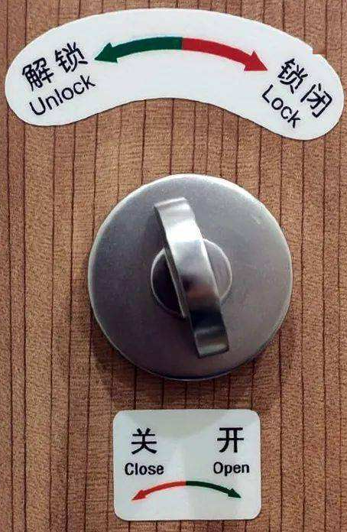

进程同步机制
回顾——进程同步机制
硬件同步机制
关中断
利用test-and-set指令实现互斥
利用swap指令实现进程互斥
信号量机制（PV操作）
整型信号量
记录型信号量（结构型信号量）
AND型信号量
信号量集
Notes:
锁机制是硬件和软件的基本思想

Slide 7
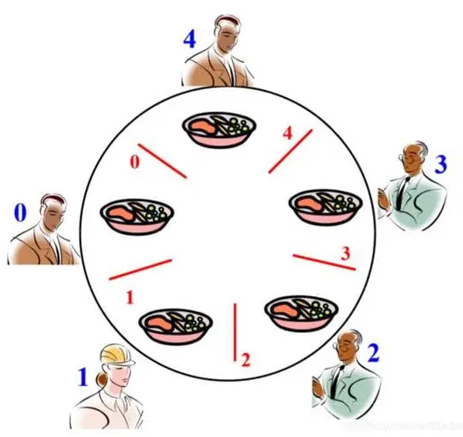
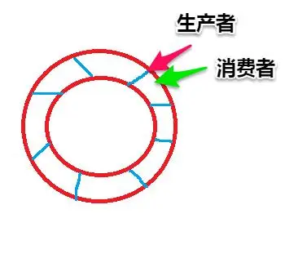
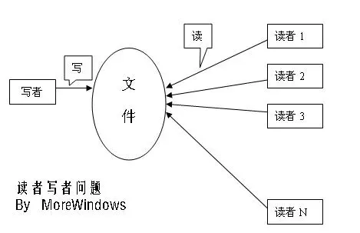
回顾——经典进程的同步问题
经典进程的同步问题
生产者和消费者问题
哲学家就餐问题
读者和写者问题

Slide 8
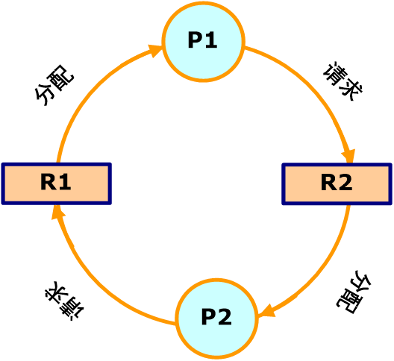
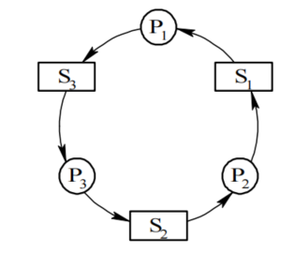
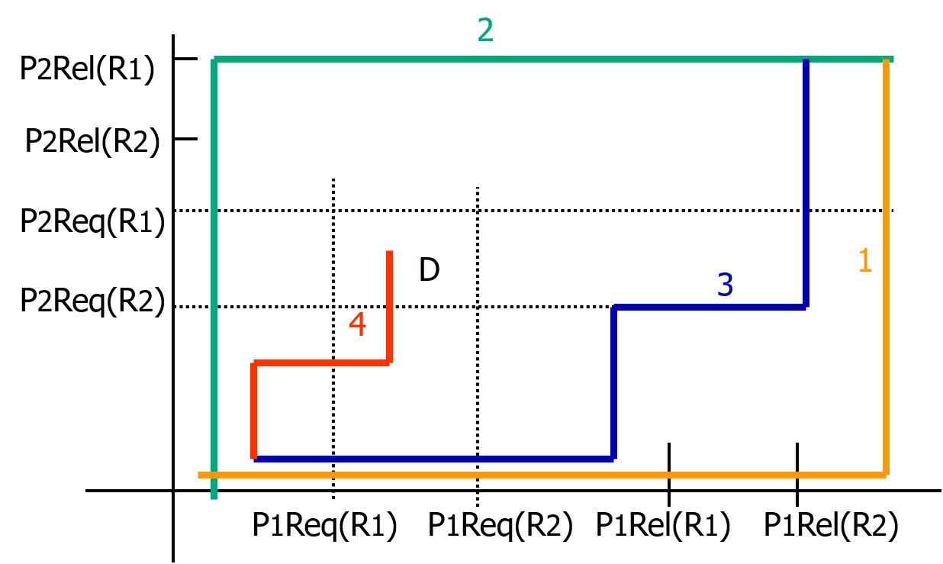
回顾——资源的问题
3.5.1 资源问题
可重用性资源：用户重复使用多次的资源
设备、文件、临界资源
可消耗性资源/临时性资源：进程动态创建和消耗
用于进程通信的消息
可抢占/剥夺性资源
CPU和主存均属于可剥夺性资源
不可抢占/非剥夺性资源
磁带机、打印机属于不可剥夺性资源
导致死锁的原因
竞争不可抢占性资源、可消耗性资源引起死锁
进程推进顺序不当引起死锁
Notes:
当一个优先权更高的任务到达 时，允许将当前任务暂时挂起，而令高优先权任务立即投入运行，这样便可满足该硬实时 任务对截止时间的要求。但这种调度机制比较复杂。

Slide 9
回顾——死锁定义、必要条件和处理方法
3.5.3 死锁定义、必要条件和处理方法
死锁（deadlock）的定义
一组进程中，每个进程都无限等待被该组进程中另一进程所占有的资源，因而永远无法得到的资源的现象，这一组进程就称为死锁进程
产生死锁的四个必要条件
互斥条件：进程对所分配到资源进行排它性使用，即在一段时间内某资源只由一个进程占用
请求和保持条件：指进程已经保持了至少一个资源，但又提出了新的资源请求，而该资源又已被其它进程占有，此时请求进程阻塞，但又对自己已获得的其它资源保持不放
不剥夺条件：指进程已获得的资源，在未使用完之前，不能被剥夺，只能在使用完时释放
环路等待条件：发生死锁时必然存在进程资源的环形链

Slide 10
回顾——死锁定义、必要条件和处理方法
3.5.3 死锁定义、必要条件和处理方法
处理死锁的基本方法
预防死锁（较简单和直观的事先预防方法）：破坏“请求和保持”、“不可抢占”、“循环等待”条件
避免死锁（事先预防的策略）：系统资源分配前先计算安全性，若此次分配会导致系统进入不安全状态，则等待——银行家算法
检测死锁：利用资源分配图来检测系统是否已进入死锁状态——当且仅当描述系统资源分配情况的资源分配图是不能完全简化的
解除死锁（与检测死锁相配套）：抢占/剥夺资源、终止/撤消进程、回退释放资源、重启计算机操作系统
Notes:
系统为死锁状态的充分条件是：当且仅当描述系统资源分配情况的资源分配图是不能完全简化的。

Slide 11
回顾——银行家算法
3.7.2 利用银行家算法避免死锁
步骤一：设置两个变量
工作向量Work:
它表示系统可提供给进程继续运行所需的各类资源数目，它含有m个元素
在执行安全算法开始时，Work∶=Available;
Finish:
它表示系统是否有足够的资源分配给进程，使之运行完成。
开始时先做Finish［i］∶=false; 当有足够资源分配给进程时， 再令Finish［i］∶=true。
步骤二：
从进程集合中找到一个能满足下述条件的进程：
① Finish［i］=false; ② Need［i,j］≤Work［j］；
若找到， 执行步骤三， 否则，执行步骤四；
步骤三：
当进程Pi获得资源后，可顺利执行，直至完成，并释放出分配给它的资源，故应执行：
Work［j］∶= Work［i］+Allocation［i,j］;
Finish［i］∶= true;
go to step 2;
步骤四：
如果所有进程的Finish［i］=true都满足， 则表示系统处于安全状态；否则，系统处于不安全状态。
Notes:
例如，把其余的2台分配给P2，这样，在P2完成后只能释放出4台，既不能满足P1尚需5台的要求，也不能满足P3尚需6台的要求，致使它们都无法推进到完成，彼此都在等待对方释放资源，即陷入僵局，结果导致死锁。

Slide 12
回顾——OS的主要功能
1.4 OS的主要功能
引入OS的目的：管理资源、提供接口
有条不紊地、高效地运行，提高系统资源的利用率和吞吐量
方便用户的使用
处理机管理
存储器管理
设备管理
文件管理
用户接口
OS
功能
Notes:
多个程序异步并发执行带来了二种不确定性。

Slide 13









第四章
存储器管理

Slide 14
存储器是计算机的重要组成部分，存储器是一种宝贵且紧俏的资源，如何对存储器有效的管理不但直接影响到存储器的利用率，还影响到系统的性能。
本章讨论的主要对象是内存。对外存的管理与对内存的管理相似，只是用途不同，外存主要用来存放文件，将在文件管理中介绍。

Slide 15
存储管理的目的
操作系统的“方便性”
便于用户装入程序，无须了解底层细节
可实现动态的存储空间伸缩，适应不同程序的需要
操作系统的“合理性”
合理分配内存空间，保证多道程序的顺利运行
合理保护内存空间，防止各种可能的破坏泄漏
操作系统的“有效性”
有效保持内存空间的可用性，防止对资源的浪费
有效实现“小空间大容量”，提高计算机的适应性
有效配合CPU的调度过程，实现系统运行的稳定

Slide 16
存储管理的功能
内存的管理、分配与回收
空间的使用情况记录—位图、分配表、分区表
空间的分配与回收—定长与不定长、静态与动态
地址重定位（地址映射）
物理地址与逻辑地址的差别
实模式与保护模式
共享与保护
内存共享：进程与线程、中间件应用
内存保护：如何防止地址越界或操作越权？
内存的扩充
虚拟存储：如何使用小内存空间来运行大的程序？

Slide 17
存储器管理
程序的装入和链接
连续分配存储管理方式
对换（Swapping）
分页存储管理方式
分段存储管理方式
存储器的层次结构

Slide 18
存储器管理
程序的装入和链接
连续分配存储管理方式
对换（Swapping）
分页存储管理方式
分段存储管理方式
存储器的层次结构

Slide 19
存储器管理
存储器的层次结构
多层结构的存储器系统
主存储器与寄存器
高速缓存和磁盘缓存

Slide 20
4.1 存储器的层次结构
速度：要求对存储器的访问速度能跟的上处理机的运行速度
容量：要求存储器具有非常大的容量
价格：存储器的价格还应很便宜
计算机执行时每条指令都涉及对存储器的访问，存在三个严格的要求
无法同时满足
多层结构的存储器系统
存储器系统包括哪些基本层次？
层次之间的关系是怎样的？
Notes:
作业调度：只用于多道批处理系统，不用于分时系统和实时系统
进程调度：多道批处理系统、分时系统、实时系统

Slide 21
4.1.1 多层结构的存储器系统
对于通用计算机而言，存储层次至少应具有三级：最高层为ＣＰＵ寄存器，中间为主存，最底层是辅存
高档的计算机中，根据具体的功能细分为寄存器、高速缓存、主存储器、磁盘缓存、固定磁盘、可移动存储介质等６层
在存储器层次中，层次越高（越靠近ＣＰＵ），存储介质的访问速度越快，价格也越高，相对所配置的存储容量也越小。
ＣＰＵ
寄存器
寄存器
高速缓存
主存
主存储器
存储容量递增
存储速度递增
磁盘缓存
辅存
固定磁盘
可移动存储介质
Notes:
在存储器层次中，层次越高（越靠近ＣＰＵ），存储介质的访问速度越快，价格也越高，相对所配置的存储容量也越小。

Slide 22
4.1.1 多层结构的存储器系统
可执行存储器：寄存器 + 主存储器
寄存器、高速缓存、主存储器和磁盘缓存均属于操作系统存储管理的管辖范畴，掉电后，它们中存储的信息不再存在。
低层的固定磁盘和可移动存储介质则属于设备管理的管理范畴，它们存储的信息将被长期保存。
解决主存访问速度与CPU指令执行速度的矛盾
寄存器
可执行存储器
减少访存次数，提高程序执行速度
高速缓存
主存储器
减少访问磁盘的次数，对主存空间扩充
磁盘缓存
固定磁盘
可移动存储介质

Slide 23
4.1.2 主存储器与寄存器
可执行存储器：访问机制——指令、时间——很少的时钟周期内
主存储器/内存/主存
用于保存进程运行时的程序和数据；
处理机从主存储器中取/存指令（放指令寄存器）和数据（放数据寄存器）
缓和CPU和主存储器矛盾：引入寄存器和高速缓存
寄存器
具有与处理机相同的速度，故对寄存器的访问速度最快，完全能与ＣＰＵ协调工作
价格十分昂贵，且容量较小（只存放处理机运行时的数据）
解决主存访问速度与CPU指令执行速度的矛盾
寄存器
减少访存次数，提高程序执行速度
高速缓存
主存储器/内存/主存

Slide 24
4.1.3 高速缓存和磁盘缓存
高速缓存
备份主存中较常用的数据，以减少处理机对主存储器的访问次数，大幅度提高程序执行速度。
高速缓存有效性：程序执行的局部性原理，存储下一条将要执行的指令
高速缓存容量远大于寄存器，比内存约小两到三个数量级左右，访问速度快于主存储器。
两级或多级高速缓存
磁盘缓存：
暂时存放频繁使用的一部分磁盘数据和信息，以减少访问磁盘的次数
其本身不是一种实际存在的存储器，主存部分存储空间暂时存放磁盘中读出或写入的信息
减少访存次数，提高程序执行速度
高速缓存
主存储器/内存/主存
减少访问磁盘的次数，对主存空间扩充
磁盘缓存

Slide 25
存储器管理
程序的装入和链接
连续分配存储管理方式
对换（Swapping）
分页存储管理方式
分段存储管理方式
存储器的层次结构

Slide 26
存储器管理
程序的装入和链接
程序的装入
程序的链接
Notes:
用户程序要在系统中运行，必须先将它装入内存，然后再将其转变为可执行的程序

Slide 27
4.2 程序的装入和链接
在多道程序环境下，程序要运行必须创建进程
创建进程的第一件事就是将程序和数据装入内存
如何将一个用户源程序变成一个可以在内存中执行的程序？
编译：由编译程序将用户源代码译成若干个目标模块。
链接：由链接程序将编译后的目标模块及它们所需要的库函数链接在一起，形成一个装入模块。
装入：由装入程序将装入模块装入内存。
相关知识回顾：进程创建、高级调度（作业调度）

Slide 28
4.2 程序的装入和链接
如何将一个用户源程序变成一个可以在内存中执行的程序？
编译：由编译程序将用户源代码译成若干个目标模块。
链接：由链接程序将编译后的目标模块及所需要的库函数链接在一起，形成一个装入模块。
装入：由装入程序将装入模块装入内存。

Slide 29
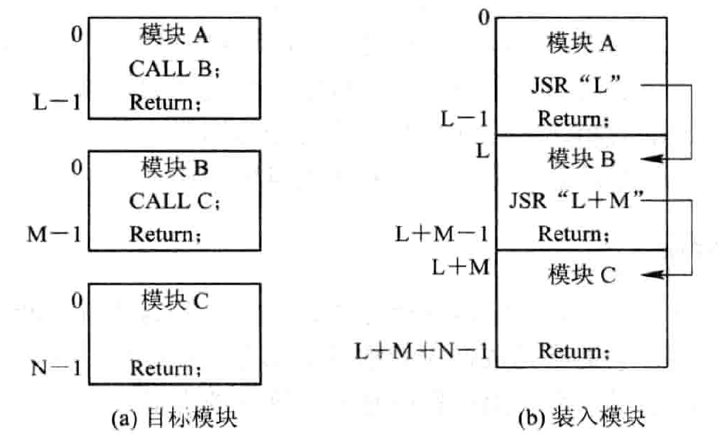
4.2.2 程序的链接
功能：将编译或汇编后的一组目标模块及它们所需库函数装配成一个完整的装入模块
根据链接的时间不同：
静态链接static linking：将几个目标模块链接成一个完整的装配模块，要运行时直接装入内存。由两步完成：对相对地址修改（0——L，0——L+M）；变换外部调用符号（call B —— JSR L）。（简单）
装入时动态链接：将几个目标模块边装入边链接，若发生外部调用，将引起装入程序去找出相应的外部目标模块，将它装入内存。（便于软件版本的修改和更新、便于实现目标模块的共享）
运行时动态链接：将几个目标模块边运行边链接，若没有运行的模块不在链接。（节约内存、程序运行效率更高）

Slide 30
4.2.1 程序的装入
知识铺垫：地址空间
相对地址/逻辑地址/程序地址/虚地址
用户编程所用的地址称为逻辑地址，可执行程序起始地址
由于编译程序不能预知编译的目标模块在内存的具体位置，因此目标模块的起始地址通常都是从0开始计算
由逻辑地址组成的空间称为逻辑地址空间或程序地址空间
绝对地址/物理地址/内存地址/实地址
存放在存储介质上的地址
内存地址的集合称为物理地址空间或内存空间

Slide 31
4.2.1 程序的装入
知识铺垫：地址空间
逻辑地址空间
源程序经过汇编或编译后，形成目标程序，每个目标程序都是以0为基址顺序进行编址的，原来用符号名访问的单元用具体的数据——单元号取代
生成的目标程序占据一定的地址空间，称为作业的逻辑地址空间，简称逻辑空间。在逻辑空间中每条指令的地址和指令中要访问的操作数地址统称为逻辑地址
绝对地址空间
把内存分成若干个大小相等的存储单元，每个单元给一个编号，这个编号称为内存地址，存储单元占8位，称作字节（byte）
物理地址的集合称为物理地址空间（主存地址空间）
一个一维的线性空间

Slide 32
4.2.1 程序的装入
单个目标模块的装入过程可采用三种方式
绝对装入方式（Absolute Loading Mode）
绝对装入程序按照装入模块中的地址，将程序和数据装入内存
装入模块被装入内存后，程序中的逻辑地址与实际内存地址完全相同，不须对程序和数据的地址进行修改
适合单道程序环境
可重定位方式
动态运行时的装入方式
地址映射/地址重定位
把用户程序装入内存时对有关指令的地址部分的修改，定义为从程序地址到内存地址的地址映射/重定位，有静态地址映射和动态地址映射

Slide 33
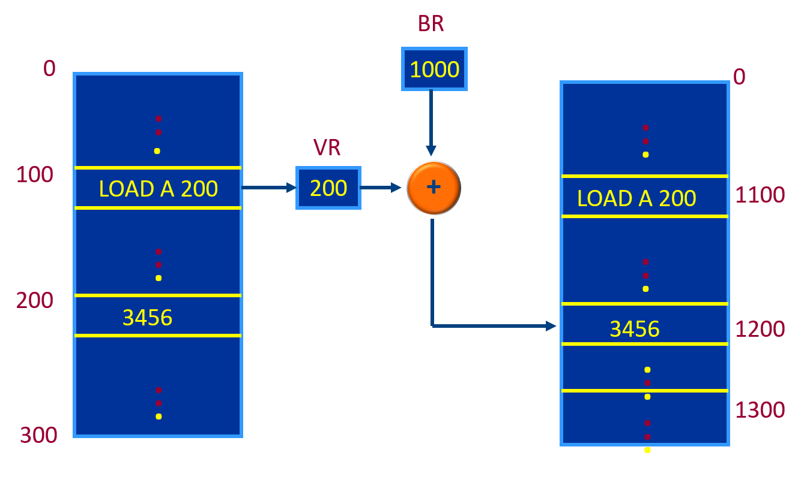
4.2.1 程序的装入
可重定位装入方式（Relocation Loading Mode）
由装入程序根据内存当时的实际使用情况，将装入模块装入到内存适当地方，不允许在内存中移位，适用多道程序环境
把装入时对目标程序中的指令和数据地址的修改过程称为重定位
Notes:
基地址寄存器BR

Slide 34
4.2.1 程序的装入
动态地址映射过程描述
程序装入内存后，所占用内存区的首地址由系统送入基地址寄存器BR
在程序执行的过程中，若要访问内存，将访问的逻辑地址送入VR中。
地址转换机构把VR和BR中的内容相加，并将结果送入MR中，作为实际访问的地址。

Slide 35
4.2.1 程序的装入
动态运行时的装入方式（Dynamic Run-time Loading）
相对地址
重定位寄存器
0
load 1, 2500
365
10000
load 1, 2500
365
2500
10000
100
10100
2500
12500
+
15000
5000
作业J
处理机一侧
存储器一侧
Notes:
该指令的功能是将 2500 单元中的整数 365 取至寄存器 1。

Slide 36
4.2.1 程序的装入
动态运行时的装入方式（Dynamic Run-time Loading）
把装入模块装入内存后，并不立即把装入模块中的相对地址装换为绝对地址，而是推迟到程序要真正执行时才进行。
动态地址重定位是在程序执行的过程中，每次访问内存之前，将要访问的程序地址转换为内存地址。
一般来说这种转换是由专门的硬件机构来完成的，才能不影响指令的执行速度，最简单的硬件机构是重定位寄存器。
在地址重定位机构中，有一个基地址寄存器BR和一个程序地址寄存器VR，一个内存地址寄存器MR。

Slide 37
4.2.1 程序的装入
动态地址映射优点
程序占用的内存空间是动态可变的，当程序从某个存储区移到另一个区域时，只需要修改相应的寄存器BR的内容即可
一个程序不一定要求占用一个连续的内存空间
可以部分地装入程序运行
便于多个进程共享同一个程序的代码
动态地址映射缺点
需要硬件的支持
实现存储管理的软件算法较为复杂

Slide 38
存储器管理
程序的装入和链接
连续分配存储管理方式
对换（Swapping）
分页存储管理方式
分段存储管理方式
存储器的层次结构

Slide 39
存储器管理
连续分配存储管理方式
单一连续分配
固定分区分配
动态分区分配
动态可重定位分区分配
Notes:
为了讲用户程序装入内存，必须为它分配一定大小的内存空间，连续分配方式是最早出现的存储器分配方式，分为以下四类

Slide 40
4.3 连续分配存储管理方式
引起内存分配与回收的原因
进程的开始与结束
进程运行的过程中，它所占用的内存也可能发生变化，如栈的变化
进程映像在内存和外存之间传递。由于内存有限，系统中不可能容纳所有进程，有些进程映像可存放在外存，当要运行这些进程时，必须把它们调入内存。
系统为充分利用内存空间，有时可能对内存空间进行调整

Slide 41
4.3 连续分配存储管理方式
存储保护
上、下界存储保护：上、下界保护是一种简单的存储保护技术，系统可为每个作业设置一对上、下界寄存器，分别用来存放当前运行作业在内存空间的上、下边界地址，用它们来限制用户程序的活动范围。
基址—限长存储保护：上、下界保护的一个变种是采用基址-限长存储保护

Slide 42
4.3 连续分配存储管理方式
存储保护
上下界保护
基址－限长保护

Slide 43
4.3 连续分配存储管理方式
连续分配：是指为一个用户程序分配一个连续的内存空间。
连续分配方式可分为四类：
单一连续分配；
固定分区分配；
动态分区分配；
动态可重定位分区分配算法

Slide 44
4.3.1 单一连续分配
最简单的管理方式（只有分配与回收）
将内存分为两个区：
系统区：仅提供给操作系统使用，可以停留在内存的低址部分，也可以在高址部分。
用户区：系统区外的全部内存空间，仅装一道用户程序，即整个内存的用户区由该程序独占。
操作系统和用户程序共享运行内存，只能用于单用户/任务操作系统中
除嵌入式系统外，其他的计算机不再使用这种方式
用户程序
ROM中的OS
ROM：DEV
用户程序
用户程序
RAM中的OS
RAM中的OS
早期大型机使用的内存管理方式
少数掌上电脑和嵌入式系统使用的内存管理方式
早期PC使用的内存管理方式（MS-DOS)
Notes:
Dev：放设备驱动的

Slide 45
4.3.2 固定分区分配
最早使用的一种可运行多道程序的存储管理方式
将内存空间划分为若干个固定大小的区域，称为分区。
将用户可使用内存区划分为固定大小，根据作业长度分配内存；在每个区域中放入一道作业，允许放入几道作业。
当有一个分区空闲时，便可从外存后备队列中选择一个适当大小的作业装入。支持多道程序的大型机使用，目前几乎不再使用
可用分区3
分区号 | 起始地址 | 终止地址 | 分区大小
分区1 | 100K | 200K | 100K
分区2 | 200K | 400K | 200K
分区3 | 400K | 700K | 300K
可用分区2
可用分区1
RAM中的OS

Slide 46
4.3.2 固定分区分配
划分分区的方法
有n个分区，则可同时装入n个作业/任务
分区大小相等：缺乏灵活性，即当程序太小时，会造成内存空间的浪费；当程序太大时，一个分区又不足以装入该程序，致使该程序无法运行。适合控制多个相同对象的场合
分区大小不等：把内存区划分成含有多个较小的分区、适量的中等分区及少量的大分区
内存分配
将分区根据大小进行排队，并建立一张分区使用表：各表项包含每个分区的起始地址、大小、状态（是否已分配）。
数据结构
将分区按大小排序，并将其地址、分配标识作记录
特点：简单、有碎片（内零头）
Notes:
因为这些对象所需的内存空间是大小相等的。例如，炉温群控系统，就是利用一台计算机去控制多台相同的冶炼炉。

Slide 47
4.3.2 固定分区分配
内存分配
操作系统
作业A
作业B
作业C
分区号 | 大小(K) | 起址(K) | 状态
1 | 12 | 20 | 已分配
2 | 32 | 32 | 已分配
3 | 64 | 64 | 已分配
4 | 128 | 128 | 未分配
20K
32K
64K
128K
~
~
256K
Notes:
因为这些对象所需的内存空间是大小相等的。例如，炉温群控系统，就是利用一台计算机去控制多台相同的冶炼炉。

Slide 48
4.3.2 固定分区分配
性能分析
在作业大小和出现频率均已知的情况下，固定分区是合适的。在这种情况下分区的大小选择与作业大小相当，这样内存的使用效率较高。
但是若作业的大小和出现的频率不知道时，势必造成分区的大小和作业的大小相差甚远，这样就会造成存储空间的浪费，从而影响整个系统的效率。
固定分区分配是最简单的多道程序的存储管理方式，用于60年代的IBM-360的MFT操作系统，有些控制系统今天仍然使用该方式
每个分区大小固定，造成浪费，较少使用，
Notes:
因为这些对象所需的内存空间是大小相等的。例如，炉温群控系统，就是利用一台计算机去控制多台相同的冶炼炉。

Slide 49
4.3.2 固定分区分配
内存分配与回收
多队列最优适配、最小适配、合理适配（种种变化）
内存回收机制非常简单，只需要进行分区表操作
内存地址的重定位与保护
最简单的策略：在调入内存时直接修改指令
最严格的办法：密码校验，PSW的使用
最普遍的做法：引入硬件基址和界限存储器
Notes:
因为这些对象所需的内存空间是大小相等的。例如，炉温群控系统，就是利用一台计算机去控制多台相同的冶炼炉。

Slide 50
4.3.3 动态/可变分区分配
在系统运行的过程中建立分区，并使分区的大小刚好与作业的大小相等；
可解决固定分区严重浪费内存的问题，是一种较为实用的存储管理方法；
需要解决的问题
分区分配中所用的数据结构；
分区分配的算法；
分区的分配和回收操作。
Notes:
因为这些对象所需的内存空间是大小相等的。例如，炉温群控系统，就是利用一台计算机去控制多台相同的冶炼炉。

Slide 51
4.3.3 动态/可变分区分配
数据结构
在动态分区存储管理中，要有相应的数据结构来登记空闲区的说明信息，它包括空闲区的大小和位置；
不同系统根据设计要求采用不同的结构；
常用的有空闲分区表和空闲分区链
空闲分区表：每个空闲分区占一个表目，表目中包括分区序号、分区始址及分区的大小等数据项
空闲分区链：实现对空闲分区的分配和链接，在每个分区的起始部分，设置一些用于控制分区分配的信息，以及用于链接各分区所用的前向指针；在分区尾部则设置一后向指针，通过前、后向链接指针，可将所有的空闲分区链接成一个双向链
系统还要设置等待分区队列，当系统中无空闲区或无满足要求的空闲区时，则把申请者送入等待队列中，等待别的进程释放内存之后再唤醒队列中的进程。
Notes:
因为这些对象所需的内存空间是大小相等的。例如，炉温群控系统，就是利用一台计算机去控制多台相同的冶炼炉。

Slide 52
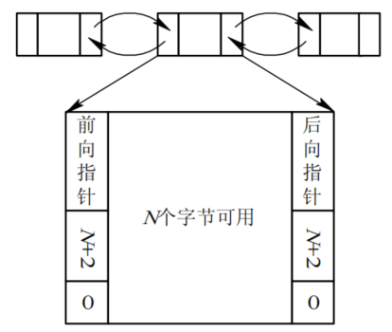
4.3.3 动态/可变分区分配
数据结构
常用的有空闲分区表和空闲分区链
状态位
Notes:
因为这些对象所需的内存空间是大小相等的。例如，炉温群控系统，就是利用一台计算机去控制多台相同的冶炼炉。

Slide 53
4.3.3 动态/可变分区分配——分配算法
分配算法
在采用分区存储管理的系统中，系统初启后，除操作系统占用一个分区外，其余存储区为一个大的空闲区；
分区的分配是指系统根据用户的请求，在空闲区表或空闲区队列中寻找一个满足用户要求的空闲区，把这个空闲区分配给用户；
以空闲区表为例，当用户要求一个大小为SIZE的存储空间时，系统查询空闲区表，找一个大于或等于SIZE的空闲区。
空闲区表或队列的排序
按空闲区首址递增的次序
按空闲区大小的递增或递减次序
Notes:
因为这些对象所需的内存空间是大小相等的。例如，炉温群控系统，就是利用一台计算机去控制多台相同的冶炼炉。

Slide 54
4.3.3 动态/可变分区分配——分配算法
分区分配的三种情况
系统中无满足要求的空闲区，则分配失败
空闲区大小与SIZE相等，修改空闲区表相应表目，向用户返回该空闲区首址，表示此空闲区已分给了要求的用户；
空闲区大于SIZE，这时将空闲区一分为二。
分割策略
策略一：从空闲区的上部开始划出SIZE大小的空闲区给用户；
策略二：从空闲区的底部开始向上划出SIZE大小的空闲区给用户。
一般常采用第二种办法，因为这样划分时，余下的部分在空闲区表中的首地址不变，只需要修改大小即可。
Notes:
因为这些对象所需的内存空间是大小相等的。例如，炉温群控系统，就是利用一台计算机去控制多台相同的冶炼炉。

Slide 55
4.3.3 动态/可变分区分配
分配内存
系统利用分配算法，从空闲分区链(表)中找到所需大小的分区。
设请求的分区大小为 u.size，表中每个空闲分区的大小可表示为 m.size。若 m.size-u.size≤size(size 是事先规定的不再切割的剩余分区的大小)，说明多余部分太小，可不再切割，将整个分区分配给请求者；
否则(即多余部分超过 size)，从该分区中按请求的大小划分出一块内存空间分配出去，余下的部分仍留在空闲分区链(表)中。
将分配区的首址返回给调用者
Notes:
因为这些对象所需的内存空间是大小相等的。例如，炉温群控系统，就是利用一台计算机去控制多台相同的冶炼炉。

Slide 56
4.3.3 动态/可变分区分配
分配内存
Notes:
因为这些对象所需的内存空间是大小相等的。例如，炉温群控系统，就是利用一台计算机去控制多台相同的冶炼炉。

Slide 57
4.3.3 动态/可变分区分配
内存回收
回收区与插入点的前一个空闲分区 F1相邻接
回收分区与插入点的后一空闲分区 F2相邻接
回收区同时与插入点的前、后两个分区邻接
回收区既不与 F1邻接，又不与 F2邻接
F1
回收区
回收区
F2
F1
回收区
F2
F1
回收区
F2
Notes:
因为这些对象所需的内存空间是大小相等的。例如，炉温群控系统，就是利用一台计算机去控制多台相同的冶炼炉。

Slide 58
4.3.3 动态/可变分区分配
内存回收
回收区与插入点的前一个空闲分区 F1相邻接：将回收区与插入点的前一分区合并，不必为回收分区分配新表项，而只需修改其前一分区 F1的大小
回收分区与插入点的后一空闲分区 F2相邻接：将两分区合并，形成新的空闲分区，用回收区的首址作为新空闲区的首址，大小为两者之和。
回收区同时与插入点的前、后两个分区邻接：将三个分区合并， 使用 F1的表项和 F1的首址，取消 F2的表项，大小为三者之和。
回收区既不与 F1邻接，又不与 F2邻接：这时应为回收区单独建立一新表项，填写回收区的首址和大小，并根据其首址插入到空闲链中的适当位置
Notes:
因为这些对象所需的内存空间是大小相等的。例如，炉温群控系统，就是利用一台计算机去控制多台相同的冶炼炉。

Slide 59
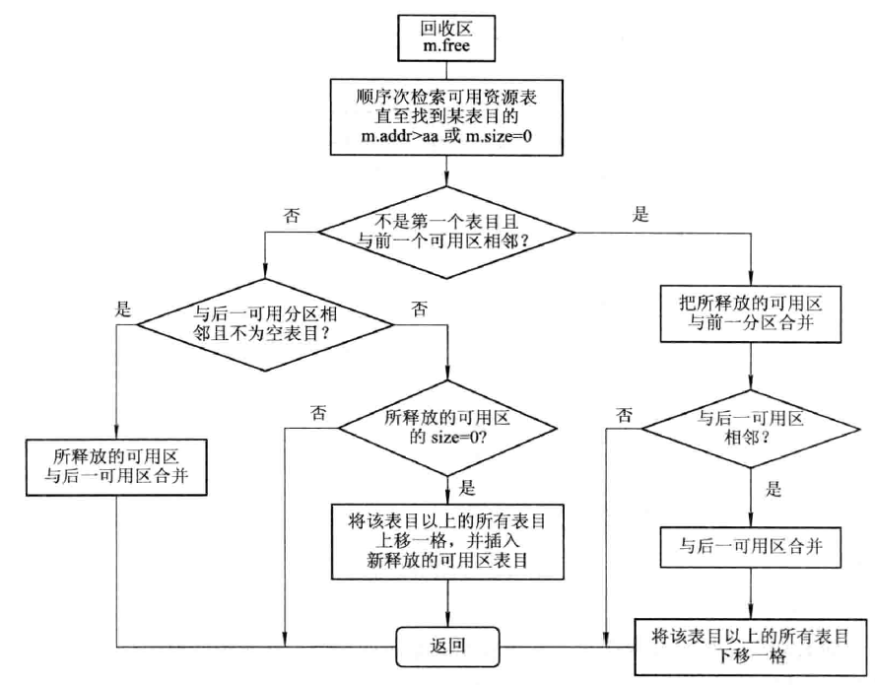
4.3.3 动态/可变分区分配
内存回收流程
Notes:
因为这些对象所需的内存空间是大小相等的。例如，炉温群控系统，就是利用一台计算机去控制多台相同的冶炼炉。

Slide 60
4.3.4 动态/可变分区分配——分配算法
动态分区分配算法
基于顺序搜索的动态分区分配算法
首次适应（first fit, FF）算法
循环首次适应（next fit, NF）算法
最佳适应（best fit, BF）算法
最坏适应（worst fit, WF）算法
基于索引搜索的动态分区分配算法
快速适应（quick fit）算法
伙伴系统（buddy system）
哈希算法
需要关注的问题：
1）算法的原理、优点、缺点；
2）空闲表/队列排列方式：大小、地址；递增、递减
Notes:
因为这些对象所需的内存空间是大小相等的。例如，炉温群控系统，就是利用一台计算机去控制多台相同的冶炼炉。

Slide 61
4.3.5 动态分区分配算法
动态分区分配算法的分析
分配算法类型
首次适应（first fit, FF）算法
循环首次适应（next fit, NF）算法
最佳适应（best fit, BF）算法
最坏适应（worst fit, WF）算法
分配算法各有利弊，到底哪种最好不能一概而论，而应针对具体作业序列来分析；
对于某一作业序列来说，某种算法能将该作业序列中所有作业安置完毕，那么我们说该算法对这一作业序列是合适的；
对于某一算法而言，如它不能立即满足某一要求，而其它算法却可以满足此要求，则这一算法对该作业序列是不合适的。
快速适应（quick fit）算法
伙伴系统（buddy system）
哈希算法
Notes:
因为这些对象所需的内存空间是大小相等的。例如，炉温群控系统，就是利用一台计算机去控制多台相同的冶炼炉。

Slide 62
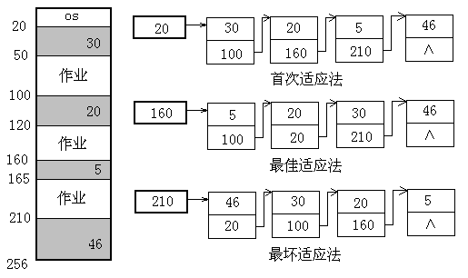
4.3 连续分配存储管理 练习1
有作业序列：作业A要求18K；作业B要求25K，作业C要求30K。系统中空闲区按不同算法组成的空闲区队列，如下图所示 ：
Notes:
因为这些对象所需的内存空间是大小相等的。例如，炉温群控系统，就是利用一台计算机去控制多台相同的冶炼炉。

Slide 63
4.3.4 基于顺序搜索的动态分区分配算法
首次适应（first fit, FF）算法
分
配
要求空闲分区链以地址递增的次序链接
当进程申请大小为SIZE的内存时，系统从空闲区表的第一个表目开始查询，直到首次找到等于或大于SIZE的空闲区；
从该区中划出大小为SIZE的分区分配给进程；
余下的部分仍作为一个空闲区留在空闲区表中，但要修改其首址和大小。
Notes:
因为这些对象所需的内存空间是大小相等的。例如，炉温群控系统，就是利用一台计算机去控制多台相同的冶炼炉。

Slide 64
4.3.4 基于顺序搜索的动态分区分配算法
首次适应（first fit, FF）算法
回
收
按释放区的首址，查询空闲区表；
若有与释放区相邻的空闲区，则合并到相邻的空闲区中，并修改该区的大小和首址；
否则，把释放区作为一个空闲区，将其大小和首址按照首地址大小递增的顺序插入到空闲区表的适当位置。
排
序
每次分配和回收后空闲区表或空闲区队列都要按首址递增的次序排序
Notes:
因为这些对象所需的内存空间是大小相等的。例如，炉温群控系统，就是利用一台计算机去控制多台相同的冶炼炉。

Slide 65
4.3.4 基于顺序搜索的动态分区分配算法
首次适应（first fit, FF）算法
优
点
释放某一存储区时，若与空闲区相邻则合并到相邻空闲分区中去，这种情况并不改变该区在表中的位置，只要修改其大小或首址。
这种算法是尽可能地利用低地址空间，从而保证高地址空间有较大的空闲区。
缺
点
低址部分不断被划分，会留下许多难以利用的、很小的空闲分区——碎片
每次查找又都是从低址部分开始，会增加查找可用空闲分区时的开销
Notes:
因为这些对象所需的内存空间是大小相等的。例如，炉温群控系统，就是利用一台计算机去控制多台相同的冶炼炉。

Slide 66
4.3 连续分配存储管理 练习1
有作业序列：作业A要求18K；作业B要求25K，作业C要求30K。系统中空闲区按不同算法组成的空闲区队列，如下图所示 ：
首次适应：地址递增
Notes:
因为这些对象所需的内存空间是大小相等的。例如，炉温群控系统，就是利用一台计算机去控制多台相同的冶炼炉。

Slide 67
4.3.4 基于顺序搜索的动态分区分配算法
循环首次适应（next fit, NF）算法
分
配
在为进程分配内存空间时，从上次找到的空闲分区的下一个空闲分区开始查找，直至找到一个能满足要求的空闲分区，从中划出一块与请求大小相等的内存空间分配给作业。
设置起始查寻指针，用于指示下一次起始查寻的空闲分区。
采用循环查找方式，即如果最后一个(链尾)空闲分区的大小仍不能满足要求，则应返回到第一个空闲分区，比较其大小是否满足要求。
Notes:
因为这些对象所需的内存空间是大小相等的。例如，炉温群控系统，就是利用一台计算机去控制多台相同的冶炼炉。

Slide 68
4.3.4 基于顺序搜索的动态分区分配算法
循环首次适应（next fit, NF）算法
回
收
按释放区的首址，查询空闲区表；若有与释放区相邻的空闲区，则合并到相邻的空闲区中，并修改该区的大小和首址；
否则把释放区作为空闲区，将其大小和首址按照首地址大小递增的顺序插入空闲区表适当位置。
优
缺
点
内存中的空闲分区分布得更均匀，减少了查找空闲分区时的开销
缺乏大的空闲分区
Notes:
因为这些对象所需的内存空间是大小相等的。例如，炉温群控系统，就是利用一台计算机去控制多台相同的冶炼炉。

Slide 69
4.3 连续分配存储管理 练习1
有作业序列：作业A要求18K；作业B要求25K，作业C要求30K。系统中空闲区按不同算法组成的空闲区队列，如下图所示 ：
首次适应、循环首次适应：地址递增
Notes:
因为这些对象所需的内存空间是大小相等的。例如，炉温群控系统，就是利用一台计算机去控制多台相同的冶炼炉。

Slide 70
4.3.4 基于顺序搜索的动态分区分配算法
最佳适应（best fit, BF）算法
分
配
当进程申请一个存储区时，系统从表头开始查找，当找到第一个满足要求的空闲区时，停止查找，并且这个空闲区是最佳的空闲区。
所谓“最佳”是指每次为作业分配内存时，总是把能满足要求、又是最小的空闲分区分配给作业，避免“大材小用”。
排
序
将所有的空闲分区按其容量以从小到大的顺序形成一空闲分区链。

Slide 71
4.3.4 基于顺序搜索的动态分区分配算法
最佳适应（best fit, BF）算法
优
点
在系统中若存在一个与申请分区大小相等的空闲区，必定会被选中，而首次适应法则不一定。
若系统中不存在与申请分区大小相等的空闲区，则选中的空闲区是满足要求的最小空闲区，而不致于毁掉较大的空闲区。
缺
点
空闲区的大小一般与申请分区大小不相等，因此将其一分为二，留下来的空闲区一般情况下是很小的，以致无法使用；
随着时间的推移，系统中的小空闲区（碎片）会越来越多，从而造成存储区的大量浪费。

Slide 72
4.3 连续分配存储管理 练习1
有作业序列：作业A要求18K；作业B要求25K，作业C要求30K。系统中空闲区按不同算法组成的空闲区队列，如下图所示 ：
最佳适应：大小递增
Notes:
因为这些对象所需的内存空间是大小相等的。例如，炉温群控系统，就是利用一台计算机去控制多台相同的冶炼炉。

Slide 73
4.3.4 基于顺序搜索的动态分区分配算法
最坏适应（worst fit, WF）算法
分
配
扫描整个空闲分区表或链表，总是挑选一个最大的空闲区分割给作业使用
空闲分区按容量从大到小的顺序形成一空闲分区链
查找时只要检查空闲区表的第一个空闲区的大小是否大于或等于SIZE；若空闲区小于SIZE，则分配失败；否则从空闲区中分配SIZE的存储区给用户，修改和调整空闲区表。
回
收
按释放区的首址，查询空闲区表（队列） ，若有与释放区相邻的空闲区，合并到相邻的空闲区中，修改该区的大小和首址；否则把释放区作为空闲区插入空闲区表（队列） ；
分配和回收后要对空闲区表（队列）重新排序。
Notes:
因为这些对象所需的内存空间是大小相等的。例如，炉温群控系统，就是利用一台计算机去控制多台相同的冶炼炉。

Slide 74
4.3.4 基于顺序搜索的动态分区分配算法
最坏适应（worst fit, WF）算法
评
价
当程序装入内存中最大的空闲区后，剩下的空闲区还可能相当大，还能装下较大的程序；
可使剩下的空闲区不至于太小，产生碎片的几率最小，对中、小作业有利；
分配算法查找效率很高，每次仅作一次查询工作。
但是，会使存储器中缺乏大的空闲分区
Notes:
因为这些对象所需的内存空间是大小相等的。例如，炉温群控系统，就是利用一台计算机去控制多台相同的冶炼炉。

Slide 75
4.3 连续分配存储管理 练习1
有作业序列：作业A要求18K；作业B要求25K，作业C要求30K。系统中空闲区按不同算法组成的空闲区队列，如下图所示 ：
最坏适应：大小递减
Notes:
因为这些对象所需的内存空间是大小相等的。例如，炉温群控系统，就是利用一台计算机去控制多台相同的冶炼炉。

Slide 76
4.3 连续分配存储管理 练习1
有作业序列：作业A要求18K；作业B要求25K，作业C要求30K。系统中空闲区按不同算法组成的空闲区队列，如下图所示 ：
哪个算法对该作业序列是合适的？
Notes:
因为这些对象所需的内存空间是大小相等的。例如，炉温群控系统，就是利用一台计算机去控制多台相同的冶炼炉。

Slide 77
4.3 连续分配存储管理 练习1
有作业序列：作业A要求18K；作业B要求25K，作业C要求30K。系统中空闲区按不同算法组成的空闲区队列，如下图所示 ：
最佳适应法对这个作业序列是合适的， 而其它算法对该作业序列是不合适的。
Notes:
因为这些对象所需的内存空间是大小相等的。例如，炉温群控系统，就是利用一台计算机去控制多台相同的冶炼炉。

Slide 78
4.3 连续分配存储管理 练习2
有作业序列：作业A要求21K；作业B要求30K，作业C要求25K。系统中空闲区按不同算法组成的空闲区队列，如下图所示 ：
哪个算法对该作业序列是合适的？
Notes:
因为这些对象所需的内存空间是大小相等的。例如，炉温群控系统，就是利用一台计算机去控制多台相同的冶炼炉。

Slide 79
4.3 连续分配存储管理 练习2
有作业序列：作业A要求21K；作业B要求30K，作业C要求25K。系统中空闲区按不同算法组成的空闲区队列，如下图所示 ：
最坏适应法对这个作业序列是合适的，而其它算法对该作业序列是不合适的。
Notes:
因为这些对象所需的内存空间是大小相等的。例如，炉温群控系统，就是利用一台计算机去控制多台相同的冶炼炉。

Slide 80
4.3.5 基于索引搜索的动态分区分配算法
快速适应（quick fit）算法 = 分类搜索法
分
配
将空闲分区根据其容量大小进行分类，对于每一类具有相同容量的所有空闲分区，单独设立一个空闲分区链表，系统中存在多个空闲分区链表
在内存中设立一张管理索引表，表的每一个表项对应了一种空闲分区类型， 并记录了该类型空闲分区链表表头的指针
空闲分区分类根据进程常用的空间大小进行划分
Notes:
基于索引搜索的动态分区分配算法
快速适应（quick fit）算法
伙伴系统（buddy system）
哈希算法

Slide 81
4.3.5 基于索引搜索的动态分区分配算法
快速适应（quick fit）算法 = 分类搜索法
优
点
查找效率高，仅需要根据进程长度，寻找能容纳的最小空闲区链表，并取下第一块进行分配即可
进行空闲分区分配时不对任何分区产生分割，能保留大分区，满足大空间需求，不会产生碎片
缺
点
分区归还主存时算法复杂，系统开销较大。
分区以进程为单位，一个分区只属于一个进程，存在一定的浪费。空闲分区划分越细，浪费则越严重，会造成存储空间浪费，即以空间换时间
Notes:
基于索引搜索的动态分区分配算法
快速适应（quick fit）算法
伙伴系统（buddy system）
哈希算法

Slide 82
4.3.5 基于索引搜索的动态分区分配算法
伙伴系统（buddy system）
分
配
无论已分配分区或空闲分区，其大小均为 2 的 k 次幂，k 为整数， l≤k≤m。假设系统的可利用空间容量为 2^m个字，则系统开始运行时，整个内存区是一个大小为 2^m 的空闲分区。
在系统运行过程中，不断的划分会形成若干个不连续的空闲分区， 将这些空闲分区根据分区的大小进行分类，对于每一类具有相同大小的所有空闲分区，单独设立一个空闲分区双向链表。
Notes:
其中：2^1表示分配的最小分区的大小，2^m 表示分配的最大分区的大小，通常 2^m 是整个可分配内存的大小。

Slide 83
4.3.5 基于索引搜索的动态分区分配算法
伙伴系统（buddy system）
分
配
当需要为进程分配一个长度为 n 的存储空间时，首先计算一个 i 值，使 2^(i－1)<n≤2^i，然后在空闲分区大小为 2i 的空闲分区链表中查找。若2i 的空闲分区已耗尽，则在2i＋1空闲分区链表中寻找。
若存在 2i＋1的空闲分区，则把该空闲分区分为相等的两个分区，这两个分区称为一对伙伴，其中的一个分区用于分配，而把另一个加入分区大小为 2i 的空闲分区链表中。
Notes:
其中：2^1表示分配的最小分区的大小，2^m 表示分配的最大分区的大小，通常 2^m 是整个可分配内存的大小。

Slide 84
4.3.5 基于索引搜索的动态分区分配算法
伙伴系统（buddy system）
回
收
一次分配可能要进行多次分割一样，一次回收也可能要进行多次合并
如回收大小为 2i的空闲分区时，若事先已存在 2i的空闲分区时，则应将其与伙伴分区合并为大小为 2i＋1的空闲分区，若事先已存在 2i＋1的空闲分区时，又应继续与其伙伴分区合并为大小为 2i＋2的空闲分区，依此类推。
Notes:
其中：2^1表示分配的最小分区的大小，2^m 表示分配的最大分区的大小，通常 2^m 是整个可分配内存的大小。

Slide 85
4.3.5 基于索引搜索的动态分区分配算法
伙伴系统（buddy system）
优
缺
点
分配和回收的时间性能取决于查找空闲分区的位置和分割、合并空闲分区所花费的时间。
回收空闲分区时，需要对空闲分区进行合并，所以其时间性能比快速适应算法差，但由于它采用索引搜索算法，比顺序搜索算法好。
空间性能优于快速适应算法，比顺序搜索法略差
在多处理机系统中，伙伴系统仍不失为一种有效的内存分配和释放的方法，得到了大量的应用
Notes:
其中：2^1表示分配的最小分区的大小，2^m 表示分配的最大分区的大小，通常 2^m 是整个可分配内存的大小。

Slide 86
4.3.5 基于索引搜索的动态分区分配算法
伙伴系统（buddy system）
Notes:
其中：2^1表示分配的最小分区的大小，2^m 表示分配的最大分区的大小，通常 2^m 是整个可分配内存的大小。

Slide 87
4.3.5 基于索引搜索的动态分区分配算法
伙伴系统（buddy system）
Notes:
其中：2^1表示分配的最小分区的大小，2^m 表示分配的最大分区的大小，通常 2^m 是整个可分配内存的大小。

Slide 88
4.3.5 基于索引搜索的动态分区分配算法
哈希算法
分
配
哈希算法利用哈希快速查找的优点，以及空闲分区在可利用空闲区表中的分布规律，建立哈希函数，构造一张以空闲分区大小为关键字的哈希表，该表的每一个表项纪录了一个对应的空闲分区链表表头指针。
根据所需空闲分区大小，通过哈希函数计算得到在哈希表中的位置，从中得到相应的空闲分区链表，实现最佳分配策略。
Notes:
基于索引搜索的动态分区分配算法
快速适应（quick fit）算法
伙伴系统（buddy system）
哈希算法

Slide 89
4.3.4 动态分区分配算法
碎片问题
由于空闲区的大小与申请内存的大小相等的情况是很少的，绝大多数情况是从一个空闲区中切去一块，剩下的部分作为一个空闲区仍留在空闲区表中，随着时间的推移，空闲区的发展趋势是越来越小，直至不能满足任何用户要求。这种不能被任何用户使用的极小的空闲区称为碎片。碎片的出现造成了存储空间的浪费。
解决策略
规定门限值（由操作系统规定，如1K），分割空闲区时，若剩余部分小于门限值，则不再分割此空闲区。
定期压缩存储空间，将所有空闲区集中到内存的一端，但这种方法的系统开销太大。
Notes:
因为这些对象所需的内存空间是大小相等的。例如，炉温群控系统，就是利用一台计算机去控制多台相同的冶炼炉。

Slide 90
4.3.6 动态可重定位分区分配
紧凑
在连续分配方式中，必须把一个系统或用户程序装入一连续内存空间。如果在系统中只有若干个小的分区，即使它们容量的总和大于要装入的程序，但由于分区不相邻接，无法把程序装入内存
“零头”或“碎片”：不能被利用的小分区
将内存中的所有作业进行移动，使它们全都相邻接→把原来分散的多个小分区拼接成一个大分区
“拼接”或“紧凑”：通过移动内存中作业的位置，以把原来多个分散的小分区拼接成一个大分区的方法
在每次“紧凑”后，都必须对移动了的程序或数据进行重定位
Notes:
因为这些对象所需的内存空间是大小相等的。例如，炉温群控系统，就是利用一台计算机去控制多台相同的冶炼炉。

Slide 91
4.3.6 动态可重定位分区分配
紧凑
通过移动内存中作业的位置，以把原来多个分散的小分区拼接成一个大分区的方法
操作系统
用户程序1
10KB
用户程序3
30KB
用户程序6
14KB
用户程序9
26KB
操作系统
用户程序1
用户程序3
用户程序6
用户程序9
80KB
紧凑后
紧凑前
Notes:
因为这些对象所需的内存空间是大小相等的。例如，炉温群控系统，就是利用一台计算机去控制多台相同的冶炼炉。

Slide 92
4.3.6 动态可重定位分区分配
动态重定位
在动态运行时装入的方式中，将相对地址转换为物理地址的工作，被推迟到程序指令要真正执行时进行。
为使地址的转换不会影响到指令的执行速度，在系统中增设一个重定位寄存器，用它来存放程序(数据)在内存中的起始地址。
程序在执行时，真正访问的内存地址是相对地址与重定位寄存器中的地址相加而形成的。
动态重定位：地址变换过程在程序执行期间，随着对每条指令或数据的访问自动进行。当系统对内存进行了“紧凑”而使若干程序从内存的某处移至另一处时，不需对程序做任何修改，只要用该程序在内存的新起始地址，去置换原来的起始地址即可。
Notes:
因为这些对象所需的内存空间是大小相等的。例如，炉温群控系统，就是利用一台计算机去控制多台相同的冶炼炉。

Slide 93
4.3.6 动态可重定位分区分配
动态重定位
相对地址
重定位寄存器
0
load 1, 2500
365
10000
load 1, 2500
365
2500
10000
100
10100
2500
12500
+
15000
5000
作业J
处理机一侧
存储器一侧
Notes:
因为这些对象所需的内存空间是大小相等的。例如，炉温群控系统，就是利用一台计算机去控制多台相同的冶炼炉。

Slide 94
4.3.6 动态可重定位分区分配
动态重定位分区分配算法
与动态分区分配算法基本相同，差别仅在于：在这种分配算法中，增加了紧凑的功能。
当该算法不能找到一个足够大的空闲分区以满足用户需求时，如果所有小的空闲分区的容量总和大于用户的要求，这是便须对内存进行“紧凑”，将经紧凑后多得到的大空闲分区分配给用户。
如果所有小空闲分区的容量总和仍小于用户的需求，则返回分配失败信息。
Notes:
因为这些对象所需的内存空间是大小相等的。例如，炉温群控系统，就是利用一台计算机去控制多台相同的冶炼炉。

Slide 95
4.3.6 动态可重定位分区分配
动态重定位分区分配算法
请求分配
u.xize分区
空闲分区
总和>u.xize
检索空闲分区链
无法分配
返回
否
否
找到大于
u.xize的可用区否？
是
进行紧凑形成
连续空闲区
是
按动态分区方式
进行分配
修改有关的
数据结构
修改有关的
数据结构
返回分区
号及首址
Notes:
因为这些对象所需的内存空间是大小相等的。例如，炉温群控系统，就是利用一台计算机去控制多台相同的冶炼炉。

Slide 96



THEORY
PRACTICAL

Slide 97
一个具有两道作业的批处理系统，作业调度采用最高响应比优先的调度算法，进程调度采用以短进程优先的剥夺式调度算法，作业的序列如下，试算出作业的平均周转时间。（要求给出必要的步骤）。
作业名 到达时间 估计运行时间 A 10：00 40分 B 10：20 30分 C 10：30 50分 D 10：40 20分
两道作业：内存中同时放两个，但是每次只能有一个运行。运行哪一个是根据作业剩余时间判断，进程越短，优先级越高。
A周转时间=40-0=40
A
B于20到达，可装入内存，但是A还剩20分<30分，继续运行A
B周转时间=70-20=50
B
B进程短于C，因此运行B
C周转时间=140-30=110
C
C于30到达，内存空间不够，需等A运行完，才能装入内存
D
D于40到达，内存空出一个作业，H（C）=（10+50）/50=1.2，H（D）=1，选C
D周转时间=90-40=50
B运行完后，D作业也装入内存，D进程短于C，因此先运行D作业
0
10
20
30
40
50
60
70
80
90
100
110
120
130
140
平均周转时间 =（40+50+110+50）/ 4 = 62.5

Slide 98
假设下面的几个进程是系统中仅有的进程，并且都没有I/O请求，给定的达到时间和CPU区间长度（CPU burst time），回答下面的问题
进程 | 到达时间 | CPU区间长度
P1 | 0 | 10
P2 | 2 | 6
P3 | 3 | 1
P4 | 5 | 3
针对下面三种调度算法，分别画出甘特图，计算平均周转时间。 a) 先来先服务（FCFS） b) 抢占的最短剩余时间优先（SJF）= (20+10+1+3) / 4 = 8.5 c) 时间片为4的轮转调度（假设新进程会被添加到就绪队列的尾部）
Notes:
假设下面的几个进程是系统中仅有的进程，并且都没有I/O请求，给定的达到时间和CPU区间长度（CPU burst time），回答下面的问题

Slide 99
假设下面的几个进程是系统中仅有的进程，并且都没有I/O请求，给定的达到时间和CPU区间长度（CPU burst time），回答下面的问题
进程 | 到达时间 | CPU区间长度
P1 | 0 | 10
P2 | 2 | 6
P3 | 3 | 1
P4 | 5 | 3
针对下面三种调度算法，分别画出甘特图，计算平均周转时间。 a) 先来先服务（FCFS） b) 抢占的最短剩余时间优先（SJF）= (20+10+1+3) / 4 = 8.5 c) 时间片为4的轮转调度（假设新进程会被添加到就绪队列的尾部）
P1
P2
P3
P4
0
1
2
3
4
5
6
7
8
9
10
11
12
13
14
15
16
17
18
19
20
c) 平均周转时间= (20+16+6+11) / 4 = 53/4 = 13.25
P1
P2
P3
此时P4进程还未到，队列排序为2->3->1
2->3->1->4，P3结束后调度P1，而不是P4
P4
0
1
2
3
4
5
6
7
8
9
10
11
12
13
14
15
16
17
18
19
20
Notes:
假设下面的几个进程是系统中仅有的进程，并且都没有I/O请求，给定的达到时间和CPU区间长度（CPU burst time），回答下面的问题

Slide 100
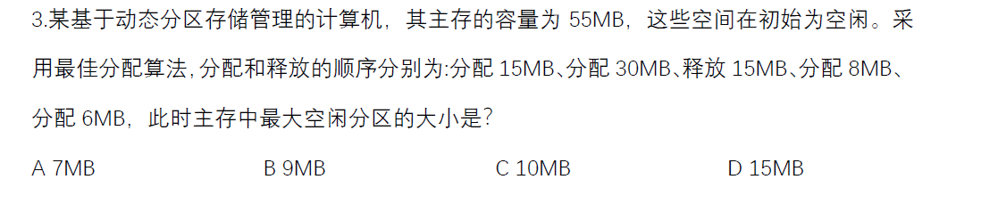
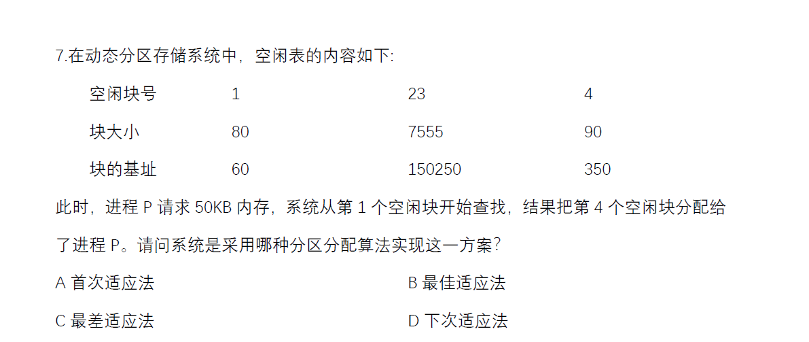
2018 考研

Slide 101
已知主存有256KB容量，其中OS占用低址20KB，有这样的一个作业序列：
作业1要求 80KB
作业2要求16KB
作业3要求140KB
作业1完成
作业3完成
作业4要求 80KB
作业5要求120KB
试用首次适应算法和最佳适应算法分别处理上述作业序列(在存储分配时，从空白区高址处分割作为已分配区)，并完成以下各步：
画出作业1、2、3进入主存后，主存的分配情况；
作业1、3完成后，画出主存分配情况；
画出两种算法中空白区的分区描述器信息(假定分区描述器所需占用字节数已包含在作业所要求的主存容量中)及空白区链接情况；
哪种算法对该作业序列而言是适合的？

